Slide 1
Муниципальное бюджетное учреждение дополнительного образования «Большеберезниковский «Дом детского творчества»

Slide 2
Дополнительное образование-
Необходимое звено в воспитании многогранной личности, в её образовании и профессиональной ориентации.

Slide 3
История развития дополнительного образования в Большеберезниковском муниципальном районе

Slide 4
Наряду с развитием системы общего образования в районе постепенно зарождается и развивается дополнительное образование. Занятия, организованные с детьми во вне урочное время привели к образованию кружков, секций, клубов по интересам. Это были кружки юных животноводов, полеводов, механизаторов, художественной самодеятельности.
С увеличением роста технического прогресса изменилась тематика кружков. Наибольшей популярности достигли кружки технического направления: кино- и фото студии, кружки юного радиолюбителя, авиамодельные, судомодельные и другие.
Все это привело к необходимости создания в районе центра дополнительного образования.
В 1956 г. В с. Большие Березники был открыт районный Дом пионеров

Slide 5
Руководители районного Дома пионеров
1956-1959-Николаев Василий Алексеевич
1959-1964 -Ифутина Надежда Платоновна
1964-1969 -Толоконцева Раиса Васильевна
1969-1974 -Голова Валентина Ивановна
1974-1982-Клюткина Валентина Ивановна
1982-1999 -Карькова Римма Федоровна
1999-2002 -Аношкина Ирина Николаевна
2002-2007 -Губанищева Ольга Валентиновна
с 2007 по настоящее время- Дурнайкина Людмила Анатольевна

Slide 6
Жизнь районного Дома пионеров

Slide 7
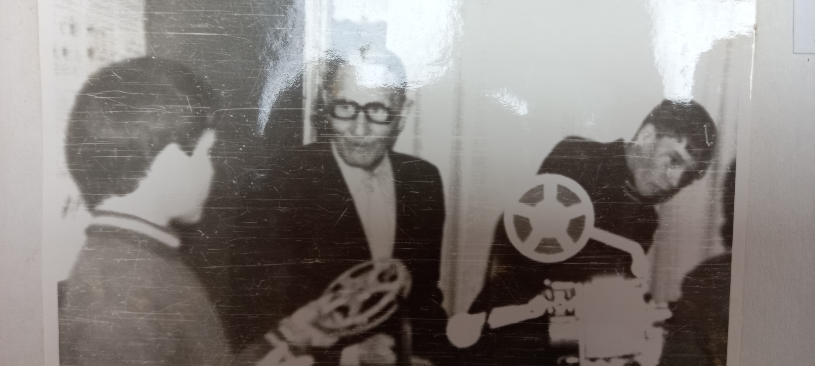
Кружок «Пионерская киностудия «ИВА», руководитель Алексашин Иван Васильевич

Slide 8
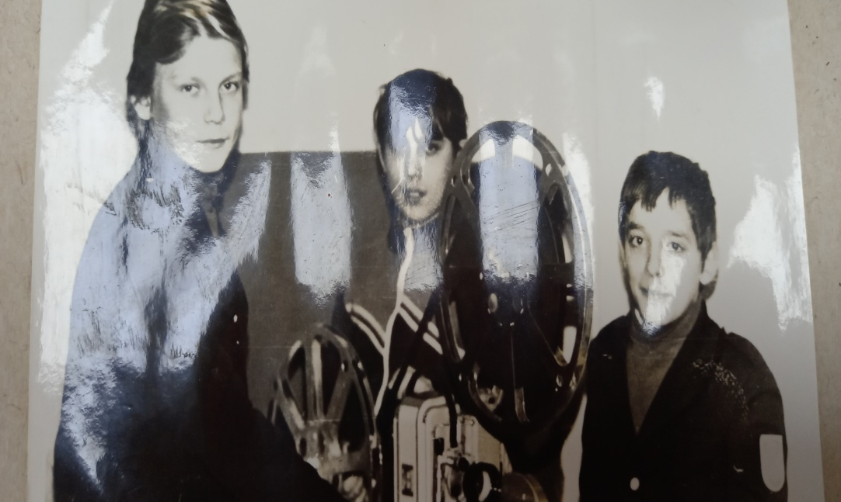
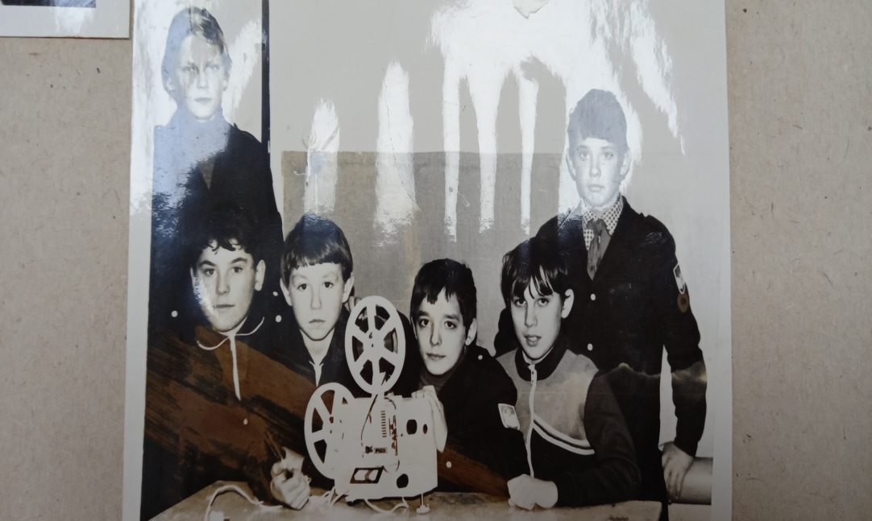
Кружок «Пионерская киностудия «ИВА»

Slide 9
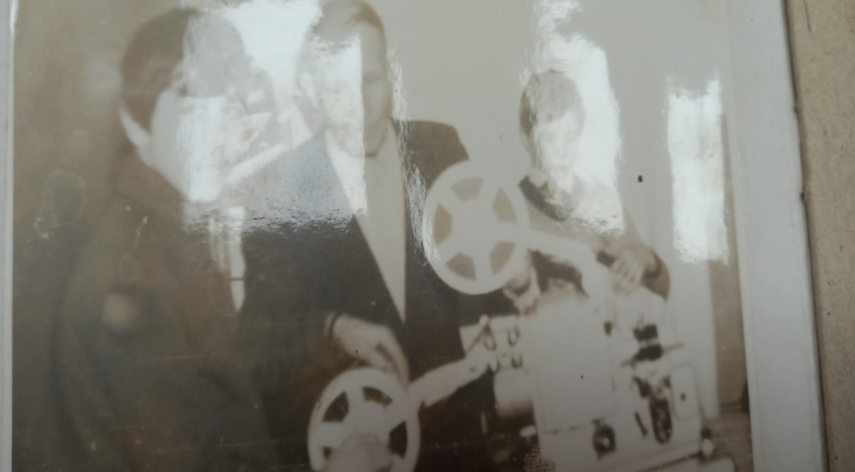
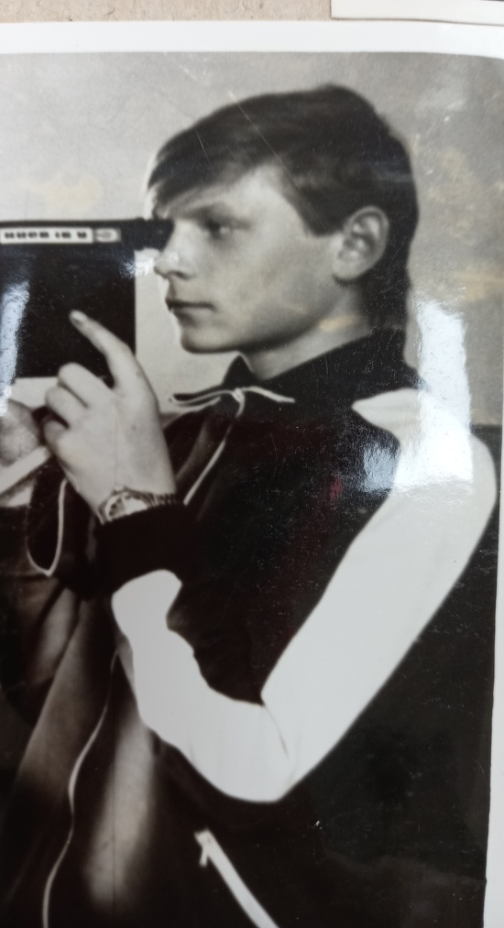
Кружок «Пионерская киностудия «ИВА»

